Slide 1
УРОК КОНФЕРЕНЦИЯ.
Тема.
Биоразнообразие рыб, их образ жизни и поведение.

Slide 2
«На свете много есть, о друг Горацио, того, что
неизвестно нашим мудрецам» У. Шекспир. Цель. 1.Повышение познавательного интереса и активности при изучении биологии.
2.Использование исследовательской
деятельности в процессе изучения темы.
3.Воспитание самостоятельности в поиске
информационной базы.
ПЛАН. 1.Вводное слово учителя. 2.Сообщения учащихся. 3.Презентация по теме. 4.Видеосюжет «Ихтиофауна мирового океана». 5.Викторина. 6.Вывод, итоги конференции.

Slide 3
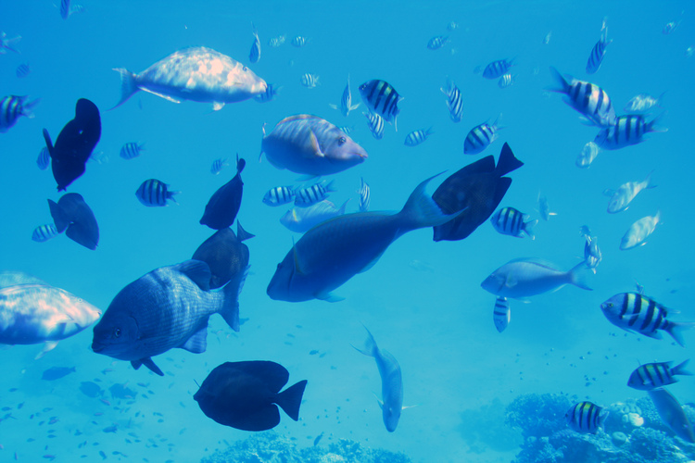

Slide 4
Классификация.
Империя: Клеточные
Надцарство: Многоклеточные
Царство: Животные
Подцарство: эукариоты
Тип: Хордовые
Подтип: Черепные
Надкласс: Рыбы
Класс: Костные рыбы, Хрящевые рыбы
Включают свыше 20000 видов, из них около 650 тыс. видов хрящевых рыб.

Slide 5
1.Отряд сельдеобразные

Slide 6
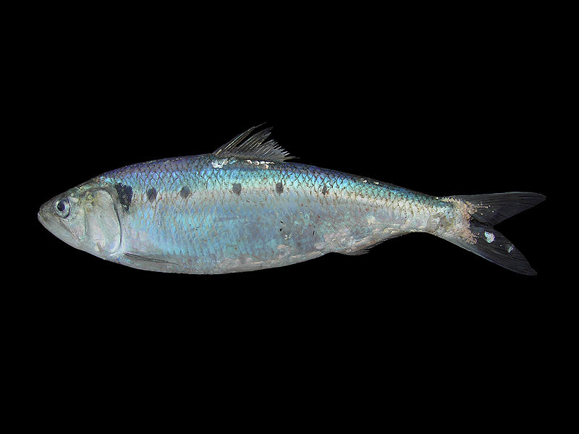

Slide 7
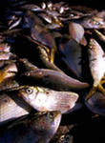
Среда обитания.
Семейство сельдевых включает виды, обитающие в морях, некоторые для размножения входят в реки. Океаническая сельдь держится в Белом, Баренцевом море и в морях Дальнего Востока. На Дальнем Востоке распространена сардинка иваси , типично морская. В Балтийском и Черном морях водится килька , а в Каспийском и Черном —тюлька.

Slide 8
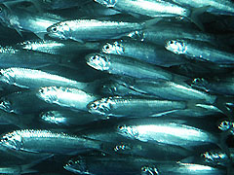
Сельдеобра́зные — отряд костных стайных рыб, плодовитые. Лучи плавников мягкие, членистые, чешуя циклоидная. Плавательный пузырь соединён с пищеводом. Боковая линия очень слабо выражена, замаскирована. Питаются зоопланктоном, поэтому рот открывается чуть вверх, слабо окостеневший череп и легко спадающая чешуя. Представители — салака (пресноводный подвид сельди), шпроты, килька, сельди, сардины и т. д.

Slide 9
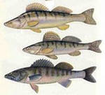


Slide 10
2. Отряд карпообразные

Slide 11
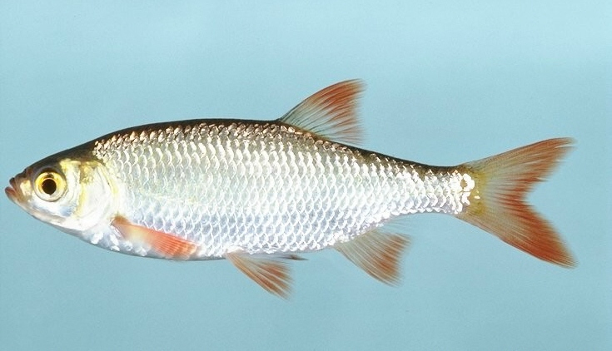

Slide 12
Отряд карпообразных включает в себя четыре подотряда: харациновые электрические угри карповидные сомовидные
В свою очередь подотряды разделяются на семейства, объединяющих около 5 тыс. видов рыб. Наибольшее число видов обитает в тропических и субтропических водах.

Slide 13
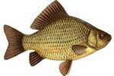
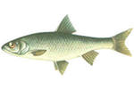


Представители: В водоемах России наиболее распространенными представителями карпообразных являются плотва, елец, жерех, линь, усач, лещ, рыбец, уклейка, чехонь, сазан, карась, амур, все имеют большое промысловое значение.
Карась
Елец
Плотва

Slide 14
Несмотря на различия в условиях и образе жизни, в строении и форме тела, они обладают целым рядом общих признаков. К числу наиболее важных относится наличие у подавляющего большинства рыб плавательного пузыря, соединяющегося с пищеварительным трактом, и своеобразного “Веберова аппарата”, служащего для восприятия давления воды. Брюшные плавники у них в большинстве своем расположены за грудными.

Slide 15
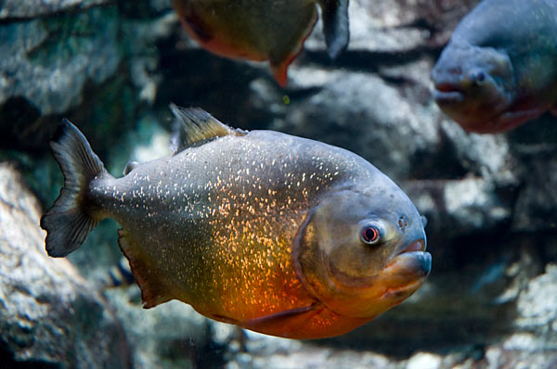
Пираньи- семейство рыб отряда карпообразных

Slide 16
3. Отряд лососеобразные

Slide 17
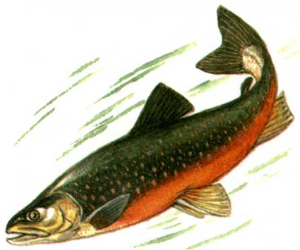

Slide 18
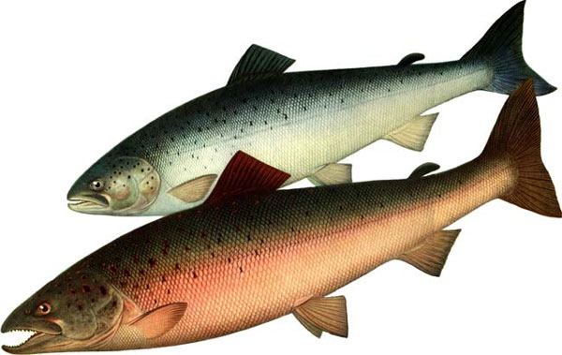
Половой диморфизм во время нереста у лососевых.

Slide 19
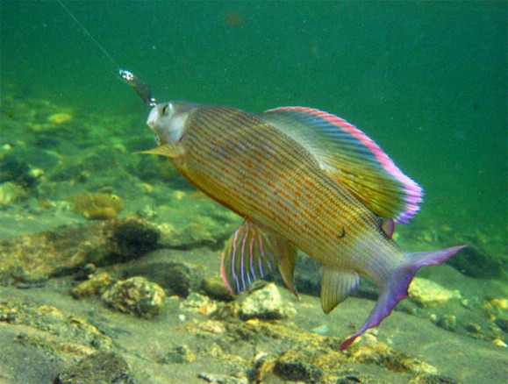
хариус

Slide 20
Брюшные плавники расположены в средней части брюха, многолучевые; грудные низкосидящие; в плавниках нет колючих лучей; плавательный пузырь, соединяется каналом с пищеводом; чешуя циклоидная. У многих лососевых скелет не полностью окостеневает: черепная коробка в значительной мере состоит из хряща, боковые отростки не приращены к телам позвонков, у некоторых взрослых рыб сохраняется хорда, проходящая вдоль всего позвоночника, есть орган боковой линии.

Slide 21
Нерестятся в верховьях рек. Вход в реки длится с весны по осень. Лососи преодолевают течение, отмели и перекаты. За время путешествия самцы приобретают брачный наряд: появляются красные и черные пятна, горб на спине, челюсти искривляются и покрываются мощными крючковатыми зубами. Одновременно происходит дегенерация желудка, кишечника и печени, мясо становится дряблым. После нереста рыбы гибнут.

Slide 22
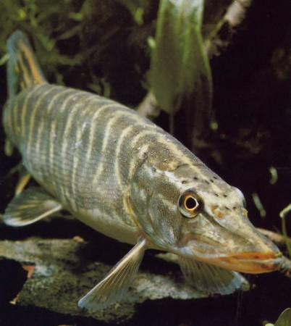
щука

Slide 23
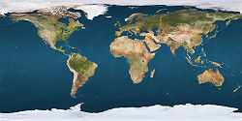
4.Отряд Осетровые.
Осетро́вые рыбы — семейство ценных промысловых рыб из отряда осетрообразных, включающее такие известные виды как осетр, стерлядь, севрюга, белуга, шип.
Распространены и в Северном полушарии.

Slide 24
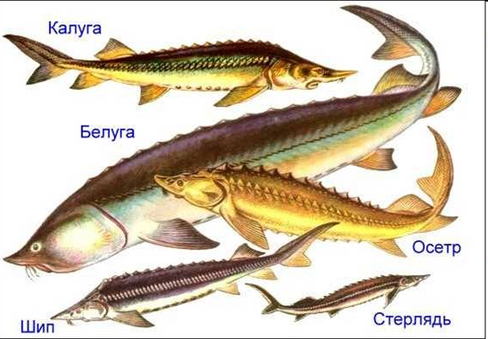
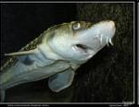
Осетровые — довольно большие рыбы ,некоторые достигает в длину 4 - 5 м а массой 1.5 тонны. Тело вытянутое в длину, веретеновидное, длинный «нос»- рострум , на котором имеются усики.

Slide 25
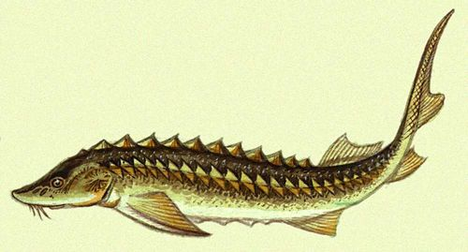
Особенности внешнего строения.
Рыло удлиненное - рострум,
рот поперечный,
На нижней стороне головы около рта 4 усика,
Кожа покрыта 5 рядами костяных пластинок - «жучек»,
Между этими основными рядами разбросаны отдельные мелкие щитки,
Вертикальные плавники спереди одним рядом,
Спинной и анальный плавники приближены к хвостовому.

Slide 26
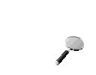
Среда обитания.
Осетровые распространены в Северном полушарии .
Стерлядь обитает в реках и водохранилищах бассейнов Каспийского, Азовского, Черного и Балтийского морей, а также Ледовитого океана. В европейской части России. Стерлядь наиболее многочисленна в Волге и Каме. Встречается в Оби и Енисее.
Белуга распространена в бассейнах Каспийского, Азовского и Черного морей; есть в бассейне Адриатического моря.
Севрюга распространена в бассейнах Каспийского, Черного и Азовского морей. Единично встречается в Адриатическом и Эгейском море (входит в р. Марицу).
Осётр распространён повсеместно, так как является довольно устойчивой рыбой к изменению условий среды.

Slide 27
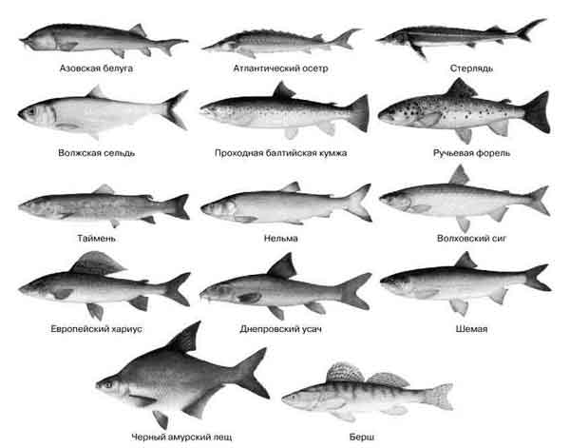
Представители.

Slide 28
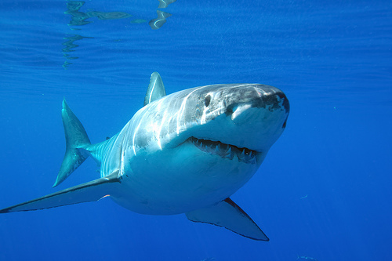
акулы

Slide 29
Отряды:
Кархаринообразные
Катранообразные
Ламнообразные
Многожаберникообразные
Пилоносообразные
Разнозубообразные
Скватинообразные

Slide 30
Скелет акулы полностью образован из хрящевых тканей. В скелете выделяют следующие отделы:
Осевой скелет — позвоночный столб, образованный многочисленными хрящевыми амфицельными позвонками.
Череп с двумя отделами — мозговая коробка и скелет ротового и жаберного аппаратов.
Парные конечности с поясами — грудные и брюшные плавники.
Непарные плавники — это хвостовой, анальный и два спинных плавника.

Slide 31
Зубы большинства акул имеют форму острых дентиновых конусов, и сидят на хрящах верхней и нижней челюстей. Зубы регулярно сменяются − их замена постоянно подрастает с внутренней стороны. В зависимости от рациона и образа жизни, зубы и челюсти очень различаются у разных видов акул.

Slide 32
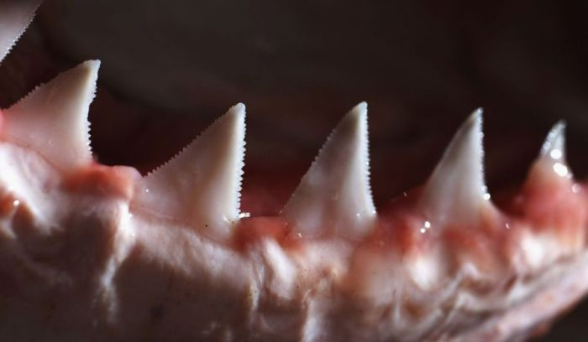

Slide 33
Органы чувств разных видов акул развиты в разной мере - в зависимости от их среды обитания. Спинной мозг имеет большую функциональную самостоятельность. У акул хорошо развиты сенсоры фото- и химической рецепции, а также акустико-латеральная система.

Slide 34
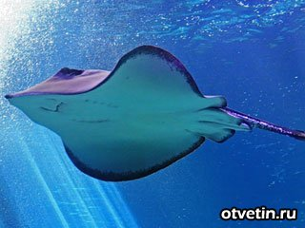
скаты

Slide 35
Скаты — один из двух надотрядов пластинчатожаберных хрящевых рыб. Отряды:
Орлякообразные,
Пилорылообразные,
Скатообразные,
Электрические скаты.

Slide 36
Скаты держатся вблизи дна. Плавают при помощи передних парных плавников, окаймляющих уплощённое тело, грудные плавники сильно расширены. Хвост ската похож на тонкий длинный бич без хвостового плавника. Скелет хрящевой, поперечный рот на нижней стороне головы, жаберные щели не прикрыты крышкой. Питаются малоподвижной добычей. Плавают волнообразно изгибая тело.

Slide 37
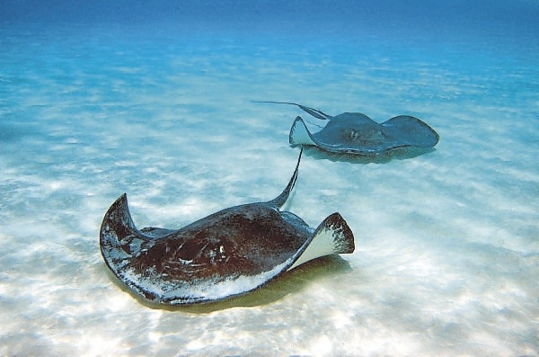

Slide 38
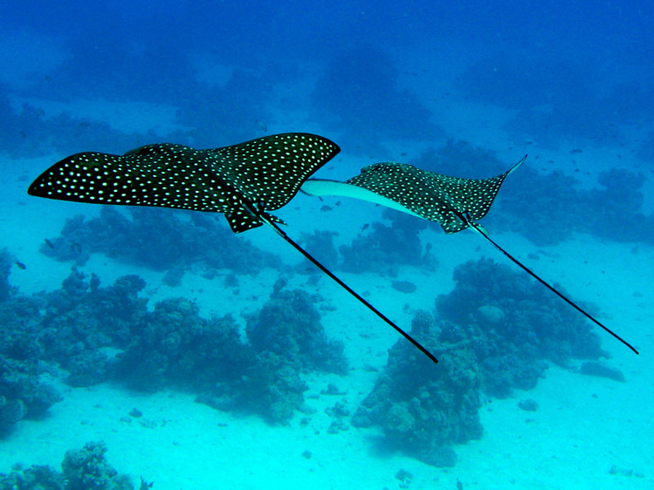

Slide 39
Размножение
Скаты размножаются, откладывая на дно заключенные в капсулу, яйца или живорождением. У электрических скатов в матке дополнительно развиваются специальные ворсинки, снабжающие эмбрион питательными веществами.

Slide 40
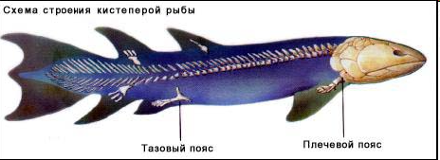
Кистепёрые рыбы
Кистепёрые рыбы—древняя и почти полностью вымершая группа рыб. Особенностью кистепёрых являются плавники, в основании которых расположена мышечная лопасть.

Slide 41
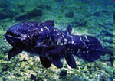

В настоящее время единственный представитель кистепёрых — латимерия — обитает в районе Коморских островов на глубине 400—1000 метров. До недавнего времени считали, что представители кистепёрых рыб вымерли около 7 млн лет назад.

Slide 42
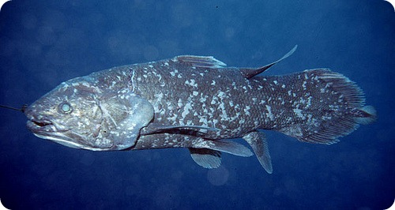
Размножение.
Размножаются яйцеживорождением. Их ярко-оранжевые яйца 9см в диаметре весят 300г. Беременность у самок длится 13 месяцев. Длина тела новорожденных детёнышей до 33см. Главными врагами этих детёнышей являются акулы.

Slide 43
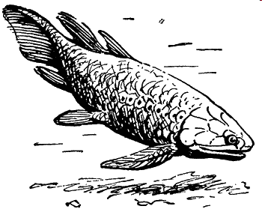
Первоначально кистепёрые обитали в пресных водоёмах, затем некоторые представители вернулись в море, а пресноводные вымерли. В результате у этой линии рыб развилась мускулатура в основании плавников (чтобы можно было двигаться с опорой на субстрат) и двойное дыхание (включая лёгочное).

Slide 44

Спасибо за внимание!!!

